Slide 1
Técnicas de muestreo
Taller de Data - UX/UI

Slide 2



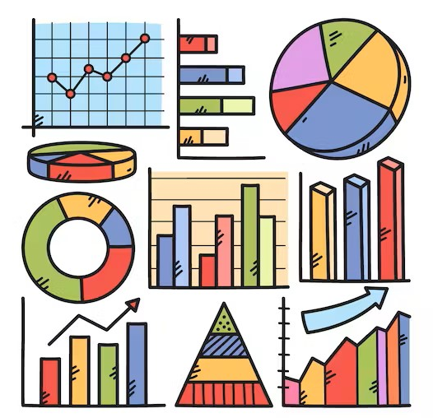
Población
Atributos
Tamaño
Edad
Altura
Género
Nivel Educativo
Estadísticos
Media
Mediana
Desviación estándar
Distribución
Correlación

Slide 3
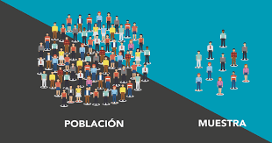
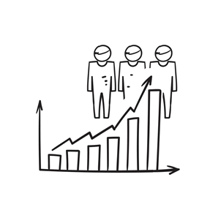


Muestra vs Censo
¿Para qué sirve?
Eficiencia y ahorro de recursos
Inferencia y generalización
Estimación de parámetros
Análisis exploratorio
Control de calidad
Investigación preliminar
Evaluación de intervenciones

Slide 4
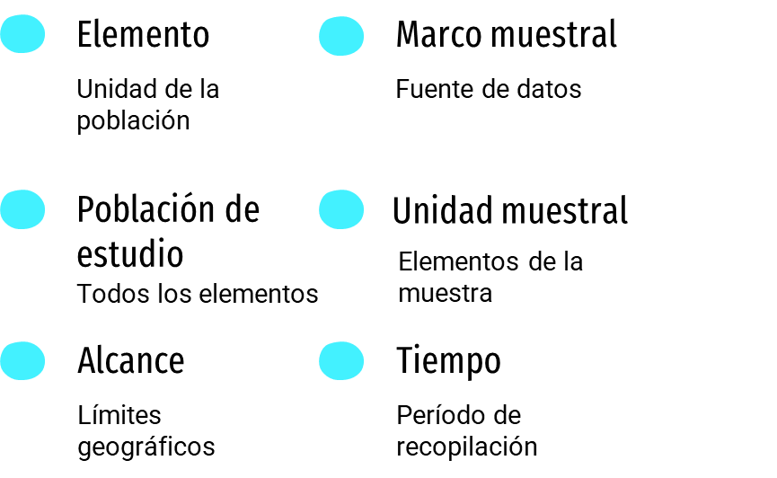

Muestreo

Slide 5
Procedimientos de muestreo
No probabilístico
Probabilístico
Muestra no aleatoria
Elementos seleccionados de forma conveniente, por disponibilidad, accesibilidad o elección del investigador
La muestra puede no ser representativa de la población
Se utiliza en situaciones en las que la selección aleatoria es difícil o impracticable
Elementos probabilidad conocida de ser seleccionados
Principios de aleatoriedad
Misma probabilidad de ser seleccionados
Es posible calcular el margen de error y la precisión de las estimaciones obtenidas a partir de la muestra.

Slide 6
No probabilístico vs probabilístico
Ventajas
Ventajas
Facilidad de implementación
Costo y equipos reducidos
Flexibilidad
Representatividad
Inferencia estadística
Fiabilidad

Slide 7
No probabilístico vs probabilístico
Desventajas
Desventajas
Sesgos de selección
Limitaciones en la inferencia
Falta de representatividad
Costos y requerimientos logísticos
Complejidad de diseño
Limitaciones en poblaciones pequeñas

Slide 8
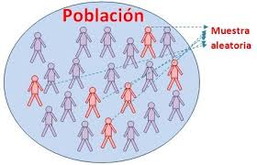
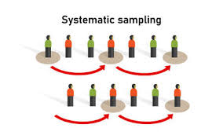
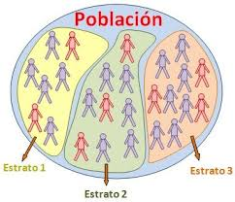
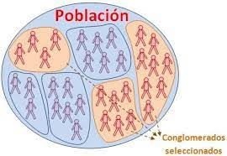
Técnicas de muestreo probabilístico
Sistemático
Aleatorio simple
Intérvalos en los datos
Cada elemento tiene la misma probabilidad
Estratificado
Por conglomerados
Dividir en grupos
Dividir en conglomerados

Slide 9
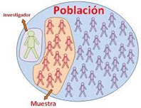
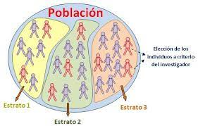
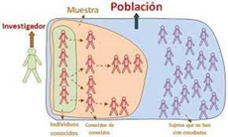
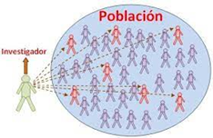
Técnicas de muestreo no probabilístico
Por criterio
Por conveniencia
Características o condiciones específicas
Facilidad de recopilación
Bola de nieve
Intencional o de juicio
Recomendación de pequeño grupo de participantes a otros individuos.
Participantes que se consideren importantes para el tema de investigación.

